Slide 1
化学实验室事故案例原因及警示分析
报告人：林树东 研究员
2021年4月8号

Slide 2
前言
化学实验室里，安全是非常重要的，它常常潜藏着诸如发生爆炸、着火、中毒、灼伤、割伤、触电等事故的危险性。虽然知道许多化学药品易燃易爆，一些化学药品对身体有害，但是每天都要接触这些东西，安全意识也就逐渐淡漠了。有因人员操作不慎、使用不当和粗心大意酿发的人为责任事故；有因仪器设备或各种管线年久老化损坏酿发的设备设施事故；有因自然现象酿发的自然灾害事故；爆炸性事故的发生，多为人员违反操作规程引燃易燃物品，或仪器设备或各种管线年久老化损坏酿发的设备设施事故，易燃爆物品泄漏，遇火花引发爆炸。

Slide 3
高校实验室事故频发
实验安全是一个老生常谈的话题。公安消防部队昆明指挥学校教师李志红研究分析了我国 2001 到 2013 年间发生在实验的 100 起典型事故，事故共造成 8 人死亡，593 人受伤或中毒（包括 28 个病菌感染者）。这 100 起事故中有 80 起为危险化学品引发的燃烧、爆炸事故，20 起为实验仪器、设备和压力容器引起的燃烧、爆炸事故。

Slide 4
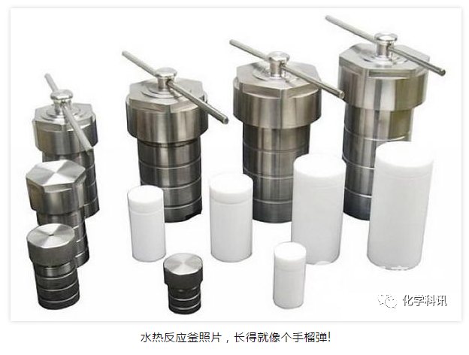
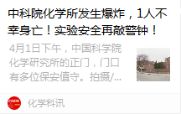
清华大学实验室爆炸事故

Slide 5
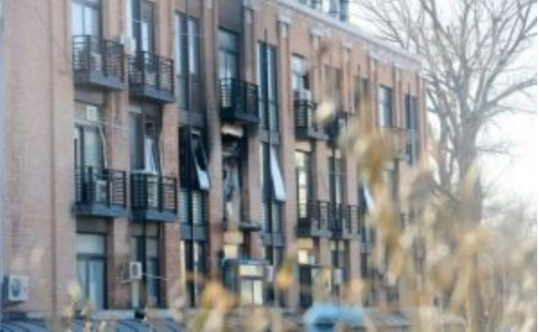
清华大学实验室爆炸事故
2015年12月18日上午10时10分左右， 清华大学化学系何添楼发生火灾爆炸事故，造成一名实验人员死亡。

Slide 6
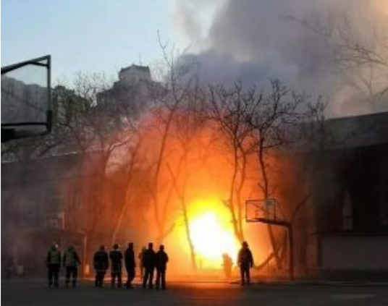
南京中医药大学实验室突发爆燃事故
2018年11 月11 日上午10 点左右，南京中医药大学翰林学院一实验室在实验过程中发生爆燃。在医院看到，不少学生脸上、双手以及全身其他裸露部位有明显灼伤痕迹，有的学生双手皮肤受伤较重。

Slide 7
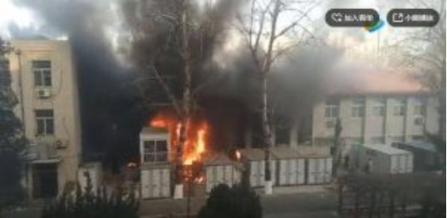
暨南大学实验楼火灾事故
2011年11月17日凌晨4时许，暨南大学实验楼一层有机化学实验室突然起火，大火蔓延至实验楼二、三层，顶层发电机也被波及。实验室内大量化学用品被点燃，散发大量有毒气体。

Slide 8
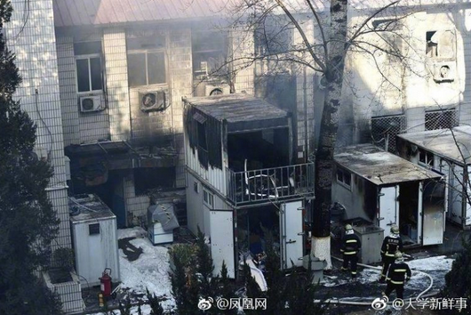
北京交大实验室发生爆炸
2018年12月26日上午9时34分，海淀区北京交通大学东校区2号楼发生火灾。据核实，事故为环境工程实验室内进行垃圾渗滤液污水处理科研试验时发生爆炸引发火灾，3名参与实验的学生在事故中不幸遇难。

Slide 9
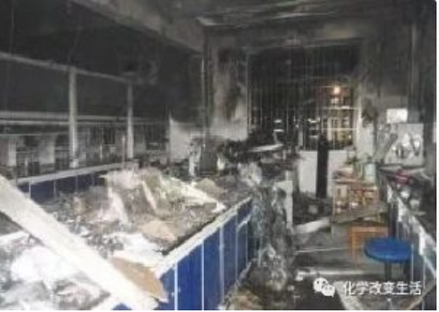
南京理工大学精细化工中试基地爆炸
2013年4月30日上午9时，南京理工大学一栋2层楼发出一声巨响，打破了校园的宁静。爆炸点在学校里一个挂着“爆破工程公司”和“精细化工中试基地”牌子的院内。发生爆炸的楼房，有大约40多平方米倒塌，屋顶钢架结构扭曲变形，而废墟中掩埋着各种实验仪器。事故造成1人死亡。

Slide 10
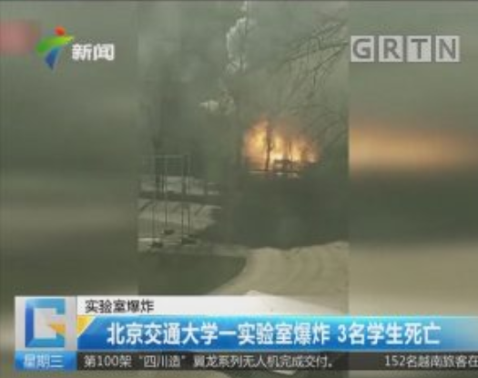
北京交大实验室发生爆炸3名学生遇难
2018年12月26日上午9时34分，海淀区北京交通大学东校区2号楼发生火灾。据核实，事故为环境工程实验室内进行垃圾渗滤液污水处理科研试验时发生爆炸引发火灾，3名参与实验的学生在事故中不幸遇难。

Slide 11
国外一些重大实验室安全事故
2008 年 12 月 29 日，加州大学洛杉矶分校（University of California，Los Angeles，UCLA），23 岁的 Sheharbano Sangji 使用叔丁基锂时意外起火，18 天后因烧伤去世。相关报道显示，当时 Sangji 没有穿着实验服或防火服，火很快点燃了她身上的合成纤维衣物；隔壁实验室的两名博士后赶来救援，但谁也没有意识到淋浴喷头就在旁边。
2010 年 1 月 7 日，得克萨斯理工学院（Texas Tech University）化学实验室发生爆炸，造成一名研究生左手失去三根手指，眼睛和身体多处受伤。调查报告显示，实验中合成了约 10g 硝酸肼镍（nickel hydrazine nitrate），远远超过 100mg 的安全剂量。
2011 年 4 月 13 日，耶鲁大学（Yale University）一名学生因长发被卷入车床窒息死亡。

Slide 12
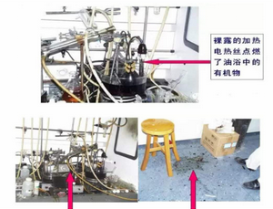
案例1 油浴燃烧事故
事故经过：当日深夜，大学生进行过夜实验，其所用的后果油浴突然起火，幸被值日巡逻及时发现，未酿成严重。
事故原因：实验时，试剂滴落在油浴中，因油浴未及时更换，导致事故的发生。
经验教训：经验更换油浴。（另：水泵的循环水必须经常更换）

Slide 13
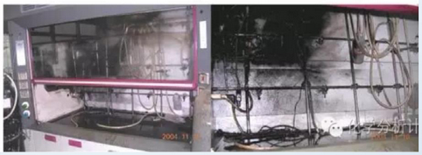
案例2 爆炸事故
事故经过：用1,4-丁炔二醇和氯化亚砜在吡啶存在下制备4-氯-丁炔-1-醇，反应完成后用乙醚萃取。经过水洗干燥后在常压下蒸去乙醚和苯，剩下500mL有机物，用水泵减压蒸馏，蒸出产物。加热温度110-120℃，减压20mmHg，反应瓶1000mL。当蒸出150mL产品时，内温急剧上升失去控制，随即发生爆炸。由于通风橱的拉门处于关闭状态，没有造成人员受伤。该反应曾多次重复做过，因反应量很小，未曾发生事故。

Slide 14
案例2 爆炸事故
事故原因：据当事人和其课题组长事后分析，含炔基官能团化合物在加热条件下容易与浓度较高的杂质发生聚合反应，放出大量的热量，导致温度失控引发爆炸。 4-氯-丁炔-1-醇是含炔基官能团的化合物，可能与反应中产生的杂质在高温下发生聚合反应引发爆炸。
经验教训：当事人佩戴了防护镜和手套，并拉下了防爆橱门，因而该事故未造成人员伤害。在实验中使用危险药品或产物比较活泼的，在实验前应对该实验过程中可能出现的危险性有个预案，并落实防范措施。

Slide 15
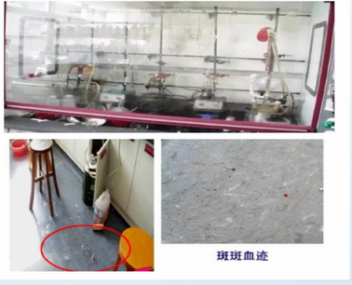
案例3 封管事故
事故经过：玻璃封管内加入氨水20mL，硫酸亚铁1g，原料4g，加热温度160℃。当事人在观察油浴温度时，封管突然发生爆炸，整个反应体系被完全炸碎。当事人额头受伤，幸亏当时戴防护眼镜，才使双眼没有受到伤害。
事故原因：玻璃封管不耐高压，且在反应过程中无法检测管内压力。氨水在高温下变为氨气和水蒸气，产生较大的压力，致使玻璃封管爆炸
经验教训：化学实验必须在通风柜内进行，密封系统和有压力的实验必须在特种实验室里进行。

Slide 16
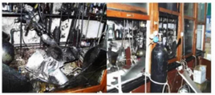
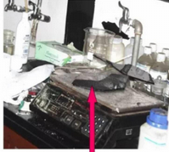
案例4 封管事故
被振落的照明灯罩
被爆炸冲击波压平的铝锅
被炸飞的通风柜玻璃片
事故经过：蒸馏烧瓶为3L的三口瓶，内有4-溴吲哚粗品2.2L（约重3Kg）。由硅油电加热，从上午9点开始．油浴温度为170 ℃左右。大约在10点前馏分蒸完，换接收瓶收集馏分（馏分温度140℃，接收瓶为2升单口烧瓶）。起初馏分燕出的速度很稳定，大约在接收了1L时，馏分不再流出。当事人感觉有点不正常，按以往的收率估计应该有1.8-2L左右的产品，因此以为是减压燕馏的冷阱堵塞导致真空度下降。在查查了水银减压计未发现真空度下降，此时突然发现就收瓶及冷凝管里有大量白色烟雾涌出，当事人感觉异常，就急忙蹲下，此时反应瓶发生了爆炸。
事故原因：存放过程中，四氢呋喃可能产生了过氧化物，导致了事故的发生。
经验教训：在使用乙醚、四氢呋喃等可能产生过氧化物的溶剂时，应检验是否有
过氧化物存在。在使用中加一点还原剂以防止有过氧化物的产生。

Slide 17
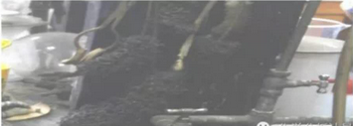
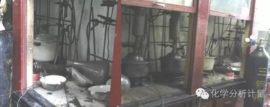
案例5 乙醚事故
被瞬间产生的强大热量烧焦的毛刷
事故经过：当事人对所合成的产品进行后处理，即用石油醚提纯产品。反应瓶2L，石油醚1000mL（30-60℃），电热套加热回流，冷凝水冷却，至中午11
时左右突然发现通风柜内有火花闪烁，接着发生爆炸。爆炸引燃了电热套和周围的纸张，当事人立即拔下电热套插座，并使用灭火器将火扑灭。
事故原因：所使用的石油醚是沸点在30-60℃的低沸点溶剂，又因夏天的连续
高温。经事后测量自来水温度就达33℃，石油醚未能冷却而大量挥发。当石油
醚蒸汽与空气混合达到一定比例，遇火星即发生爆炸。
经验教训：因回流溶剂时冷却效果不佳致使大量溶剂挥发造成的爆炸事故已发生
多起，这起事故再次给我们敲响了警钟。常规的回流实验虽然简单，但必须保证
良好的冷凝效果。天气炎热时应避免大量使用溶剂，尤其是低沸点溶剂。

Slide 18
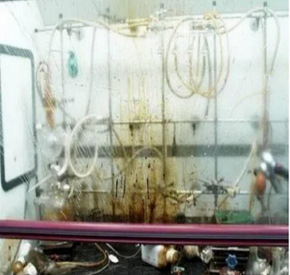
案例6 误操作事故
事故经过：玻璃封管内加入氨水20mL，硫酸亚铁1g，原料4g，加热温度160℃。当事人在观察油浴温度时，封管突然发生爆炸，整个反应体系被完全炸碎。当事人额头受伤，幸亏当时戴防护眼镜，才使双眼没有受到伤害。
事故原因：该事故是由于当事人在投料时粗心大意，没有仔细核对所要使用的化学试剂而造成的。实验台药品杂乱无序、药品过多也是造成本次事故的主要原因。
经验教训：这是一起典型的误操作事故。它告诫我们．在实验操作过程中的每一个步骤都必须仔细、认真，不能有半点马虎；实验台、工作台要保持整洁，不用的试剂瓶要摆放到试剂架上．避免试剂打翻或误用造成的事故。

Slide 19

案例7 暨南大学实验楼火灾事故
事故简介：2011年11月17日凌晨4时许，暨南大学实验楼一层有机化学实验室突然起火，大火蔓延至实验楼二、三层，顶层发电机也被波及。实验室内大量化学用品被点燃，散发大量有毒气体。发现火势后，值班保安和老师紧急报警，随后约8辆消防车赶到现场，直至清晨6时许，终于将大火扑灭。着火实验室过火面积达30平方米，所幸未造成人员伤亡。
事故原因：化学品混放发生化学反应，同时电线短路。

Slide 20
案例8 色谱操作事故
事故经过：某化验室正准备开启的一台1O2G型气相色谱仪柱箱忽然爆炸。柱箱的前门被炸到2米多远，已变形，柱箱内的加热丝、热电偶、风机等都损坏。
事故原因：2个月前维修人员把色谱柱自行卸下，而另一名化验员在不知情的情况下，开启氢气，通电后发生了这起事故。当时，幸亏这名化验员站在仪器旁边，幸免了伤害事故。化验员在每次开机前都应检查一下气路，仪器维修人员对仪器进行改动后，应通知相关的使用人员并挂牌，而2人都没有按规定操作。

Slide 21
案例9 气体误操作事故
事故经过： 2009年7月3号中午12时30分许。浙大理学化学系博士生袁某发现博士研究生于某昏厥倒在催化研究室211室，便呼喊老师寻求帮助，并拨打120急救电话。袁某随后也晕倒在地。12时58分，120急救车抵达现场，将于某和袁某送往医院。13时50分，省立德医院急救中心宣布于某抢救无效死亡。袁某留院观察治疗，于次日出院。
事故原因：经初步调查发现，浙大化学系教师莫某、浙江某高校教师徐某，于事发当日在化学系催化研究所做实验过程中，存在误将本应接入307实验室的一氧化碳气体接至通向211室输气管的行为。

Slide 22
案例10 中科院化学所高压反应釜爆炸
事故原因： 高压反应釜内压力还没有卸掉（里面还有6-7mpa，也就是60-70个大气压）的时候拆釜，把釜盖崩飞了，弹到房顶后砸到人。
经验教训：对于高压和高负压的危险，在化学实验室的人一定要注意三点：1、读说明书，一定要再三确认自己操作的容器，无论是反应釜还是玻璃器皿，是否能承受相应的压力；2、看气压计，还要注意就是气压计的刻度是多少，是KPa还是MPa，差一个字差三个数量级；3、仔细听有没有漏气，漏气声应该被视为实验室能听到的最危险的声音信号，一旦听到漏气声就应该马上停止操作，无论是加热还是减压，等体系压力恢复正常后再检查气密性。

Slide 23
其他事故
事故描述：样品处理间的排风橱因长期使用高氯酸，在维修时电钻产生电火花引起燃烧。
事故教训：定期使用碱水清洗排风定期检查排风发现异常及时上报。
事故描述：做分液萃取．先是用50mL 盐酸洗涤有机相（含产品），然后再用50mL 5%NaHCO3洗涤产品，结果振摇的时候，塞子被冲开，产品全部喷出。
事故教训：洗涤产品的时候一定要小心，如果洗涤会生成气体的话，一定要注意
放气。
事故描述：合成实验室一个刚来不久的同事某天在柜子里找到一个无标识的圆
底烧瓶，里面有一些东西粘在瓶壁上）。问了其他同事无人认领。于是他想把瓶子洗干净自己用，在水槽中洗时发生爆炸脸部炸伤后经确认瓶中有金属钠。
事故教训：物品要做好标记，不用的东西及时清理，实验中自身要做好防护。

Slide 24
其他事故
事故描述：一位同事忘记关加热套，温度过高，超了温度计量程，“嘭”温度计裂开了。
事故描述：用塑料桶配重铬酸钾洗液并放置过夜，结果第二天早展发现桶底掉了，洗液渗到了楼下。
事故描述：一瓶新的硫酸开盖，当时戴了一次性手套，内盖很紧，旁边又没镊子，觉得内盖上没多少硫酸，所以就本手抠。启开的瞬间，硫酸溅出了几个点，脸上和眼睛顿时生疼，跑到水池边用水冲，疼了好一会，第二天脸上留了几个小疤。
事故描述：卸货的的人不带防酸手套，有一桶氢氟酸盖子没盖紧，溅到了工人手上一点儿，当场用大量的水洗，然后被送到医院，尽管很及时，但被腐蚀得露出了骨头。
事故描述：做UV实验时不戴胶手套，结果手严重脱皮，从而引起皮肤过敏。

Slide 25
其他事故
事故描述：用酒精灯往酒精灯里加酒精时酒精外泄，导致实验台上还有她自己的手上和袖口上都洒上了酒精。她又着急去点燃酒精灯，结果实验台上的酒精燃烧，自己手上和白大衣袖口燃烧，手被烧坏休息了一个月。
事故描述：操作人员在做消化实验室由于没有仔细检查试管，其中一只有细微裂痕，结果在操作过程中发生破裂，幸好没有伤人。

Slide 26
违规化学试剂混放
不戴手套、不穿防护服
平常经常接触各种易燃易爆的化学药品
使用强酸强碱
化学试剂混放
使用各种过氧化物
实验室错综复杂的电路电线
凌乱的实验台
各种不规范的实验操作
危险可能随时让我们自己来导演！！！

Slide 27


